Slide 1
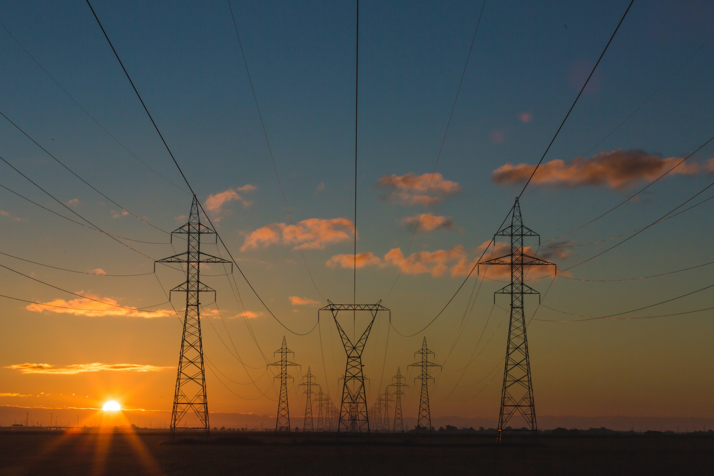
RIESGOS ELECTRICOS
GRUPO 8
Guzman Alexandro
Fernandez Tomas
Pizzi Emiliano

Slide 2
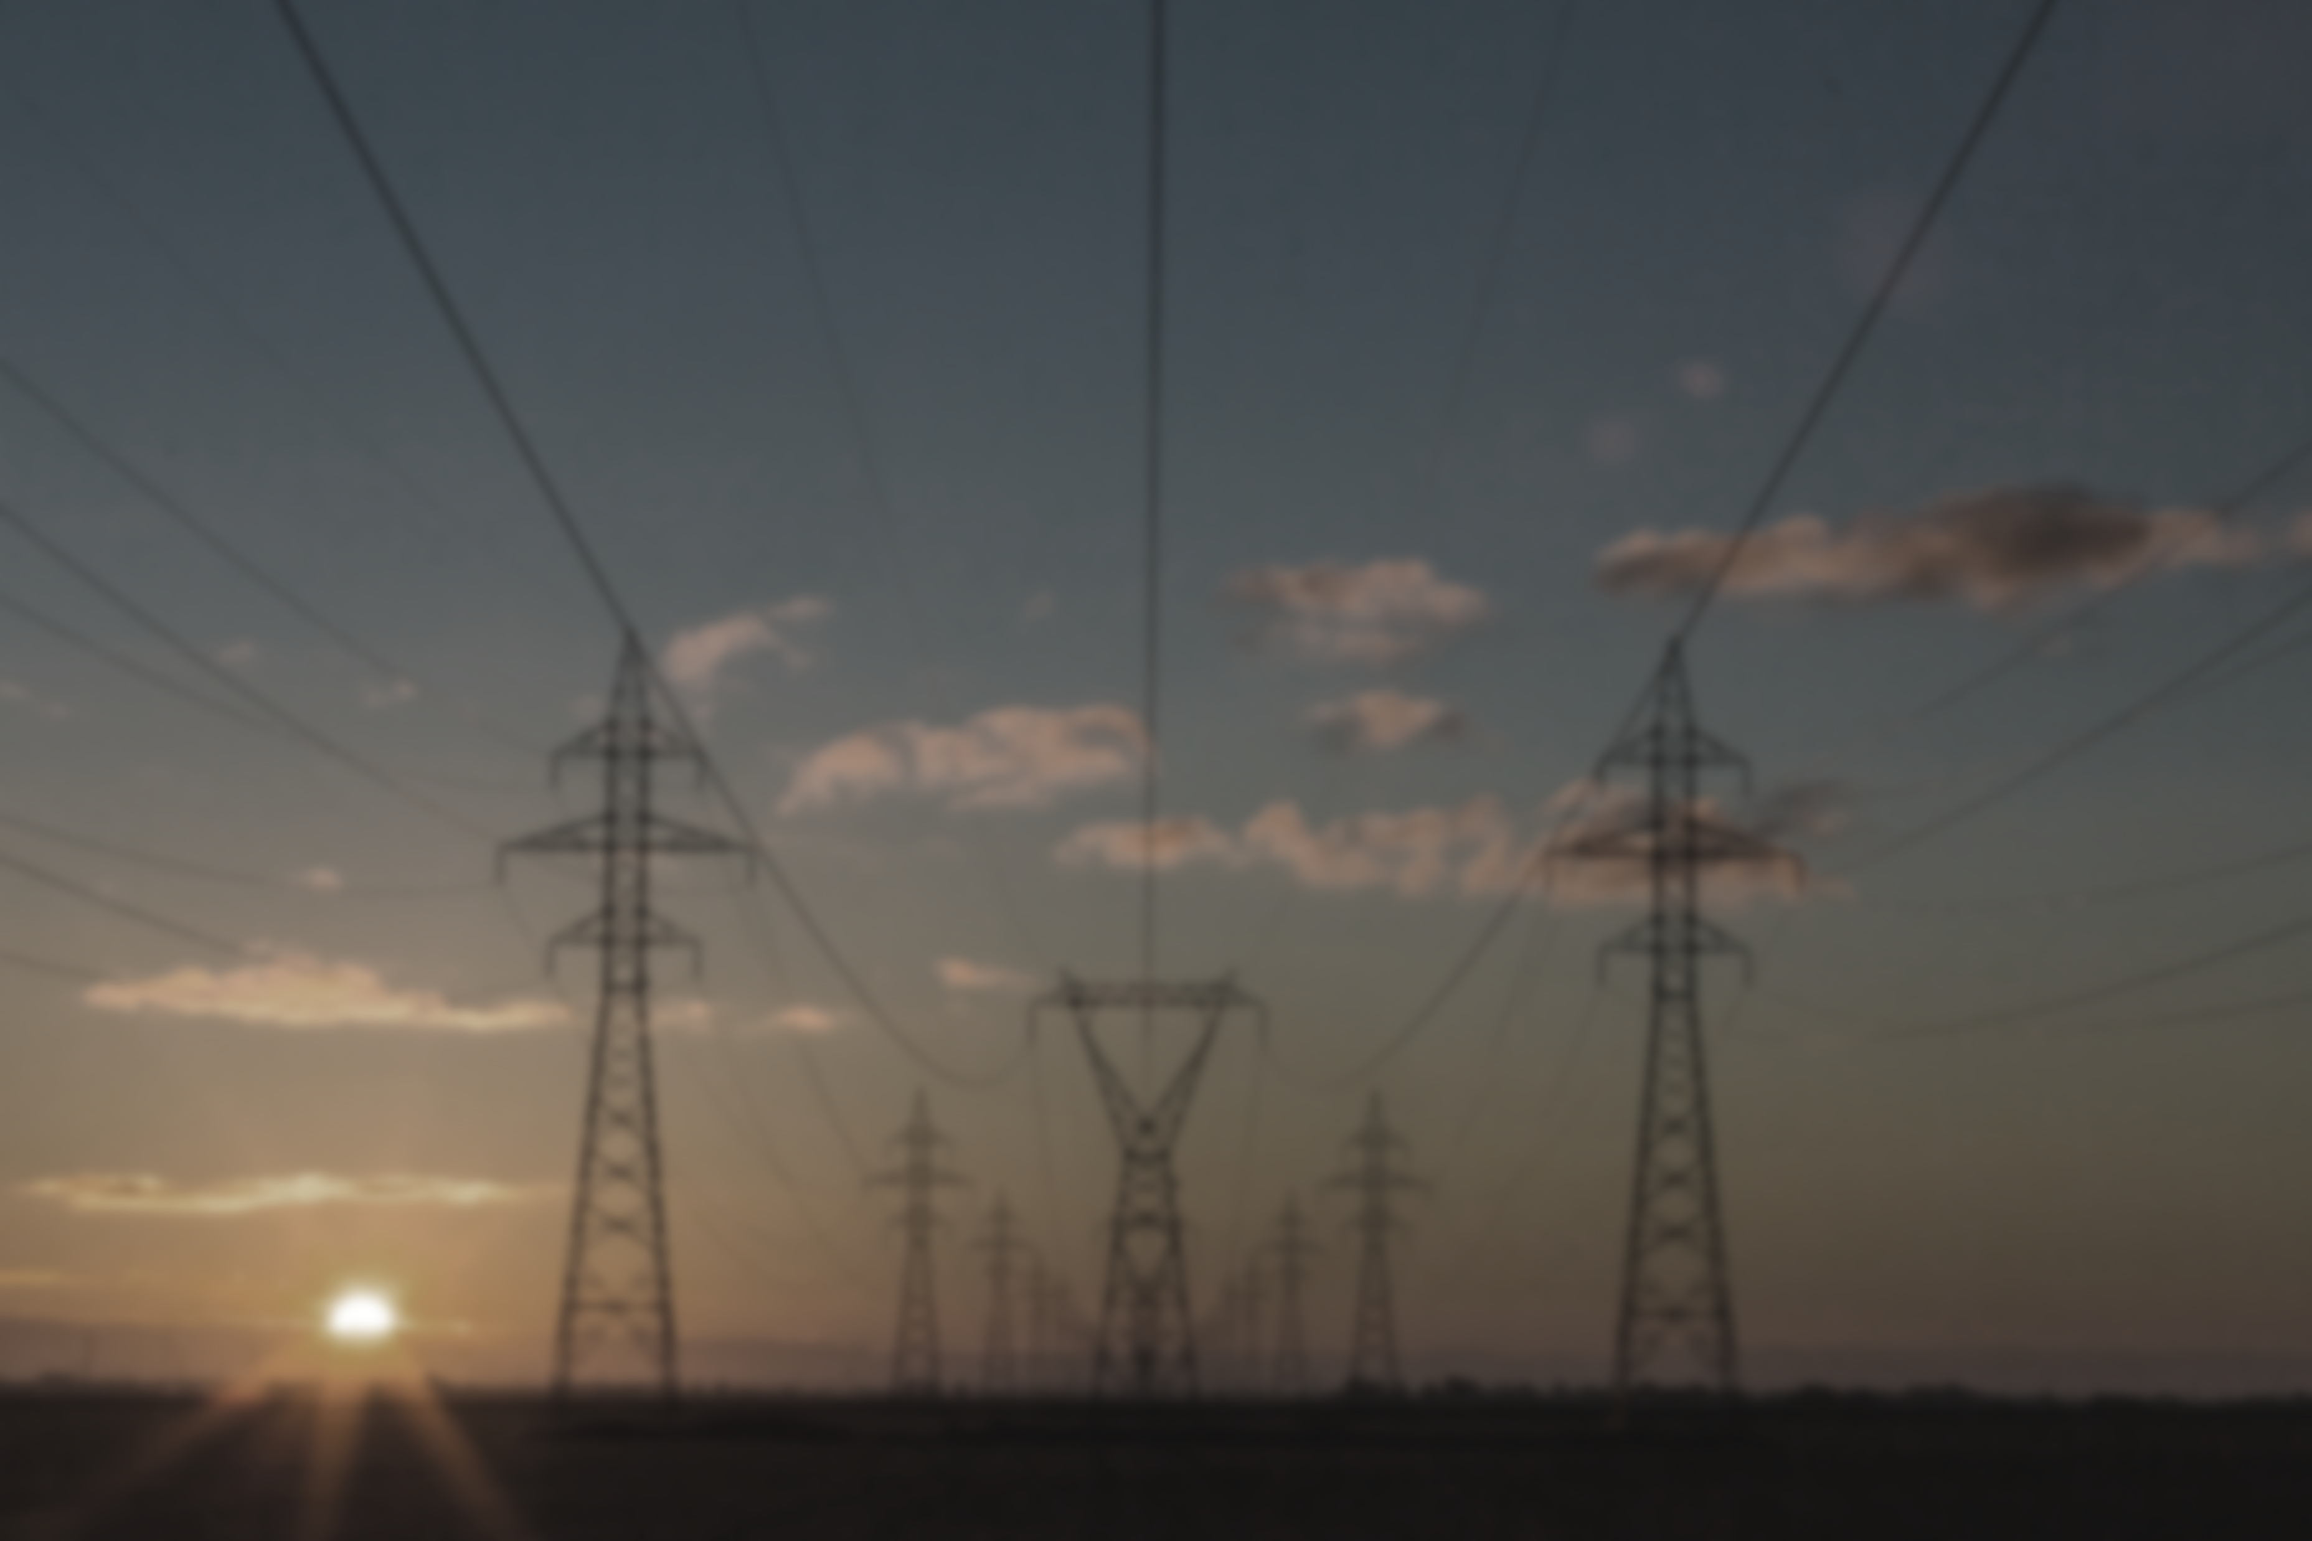
¿Que es?
Posibilidad de circulación o contacto con corriente por el cuerpo
Debe existir:
● Fuente de tensión
● Circuito cerrado

Slide 3
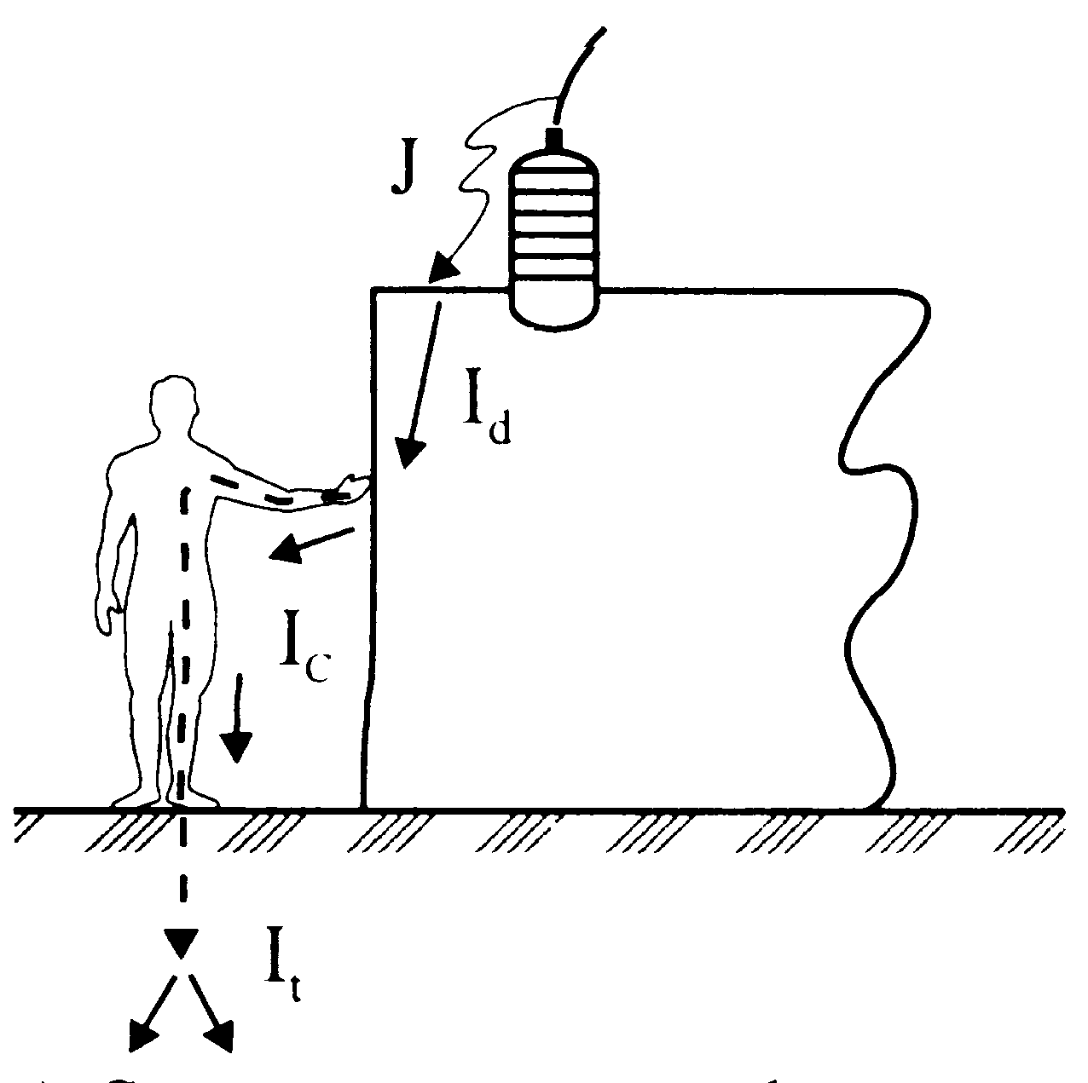
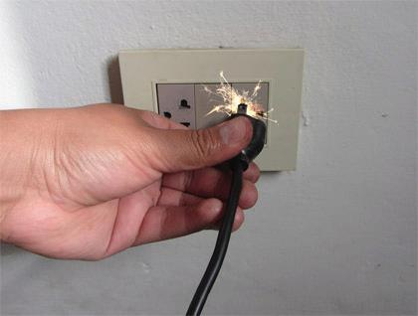
CIRCULACION ELECTRICA
ARCO ELECTRICO

Slide 4
LESIONES QUE PRODUCE
ARCO ELECTRICO
●QUEMADURAS
● LESIONES EN LOS OJOS POR LUMINOSIDAD DE ARCO
CIRCULACION DE CORRIENTE
● CONTRACCION PERMANENTE DE MUSCULOS
● ASFIXIA
● PARO RESPIRATORIO
● FIBRILACION MUSCULAR
● QUEMADURAS

Slide 5
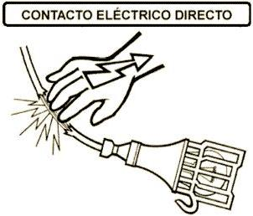
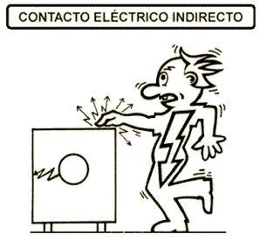
TIPOS DE CONTACTO

Slide 6
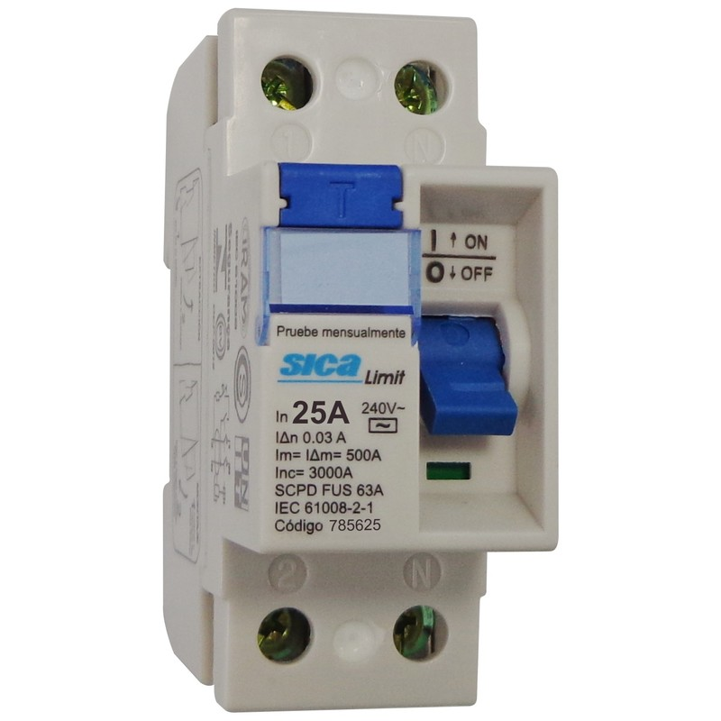
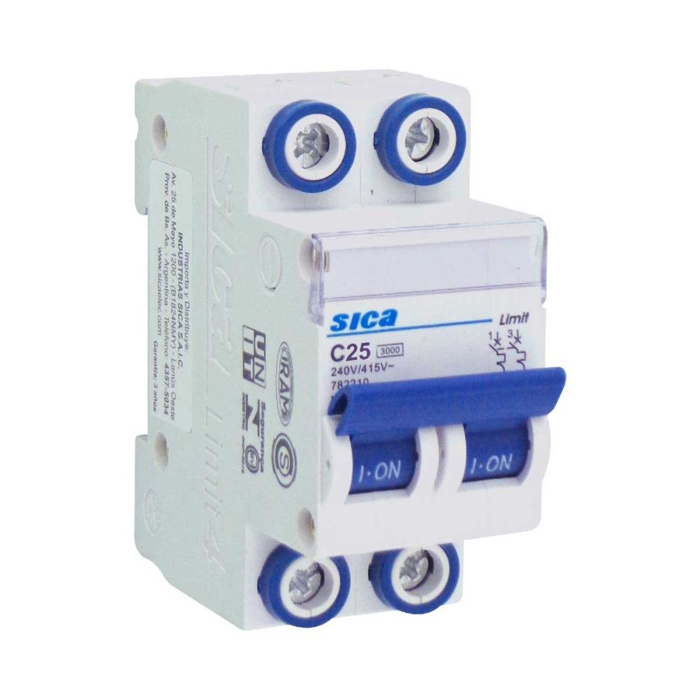
PROTECCIONES
INTERRUPTOR DIFERENCIAL
INTERRUPTOR TERMOMAGNETICO

Slide 7
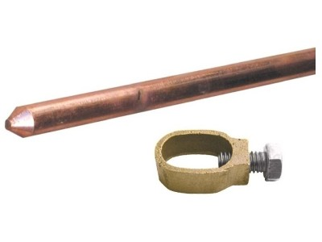
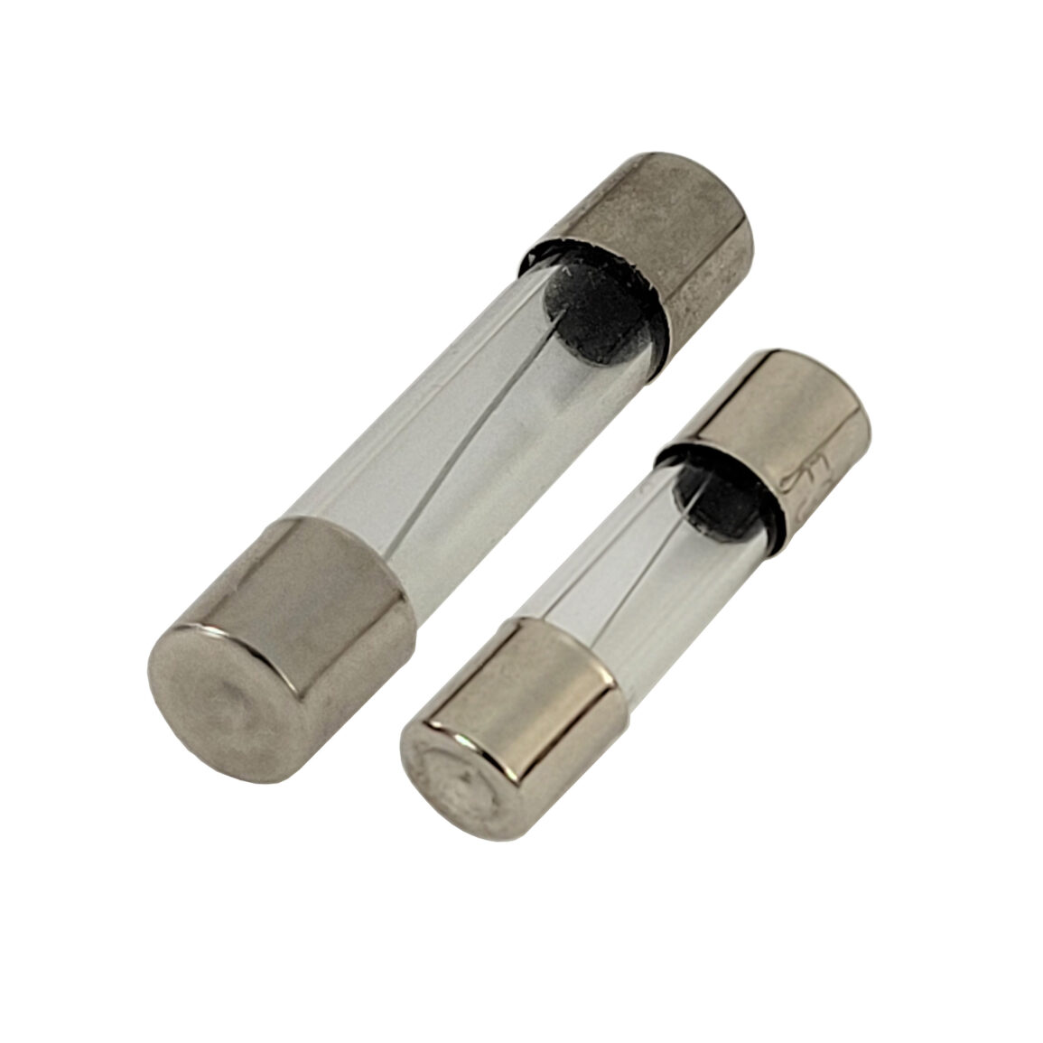
OTRAS PROTECCIONES

Slide 8
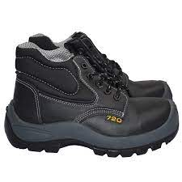
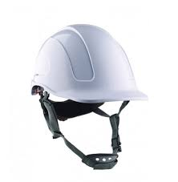
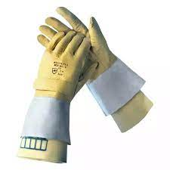
OTRO TIPO DE PROTECCIONES
BOTAS DIELECTRICAS
CASCO DIELECTRICO
GUANTES DIELECTRICOS

Slide 9
CINCO REGLAS DE ORO
● CORTE DE FUENTE DE TENSION
● BLOQUEO DE APARATO DE CORTE
● COMPROBACION DE AUSENCIA DE TENSION
● PUESTA A TIERRA Y EN CORTOCIRCUITO
● SEÑALIZACION DE LA ZONA DE TRABAJO

Slide 10

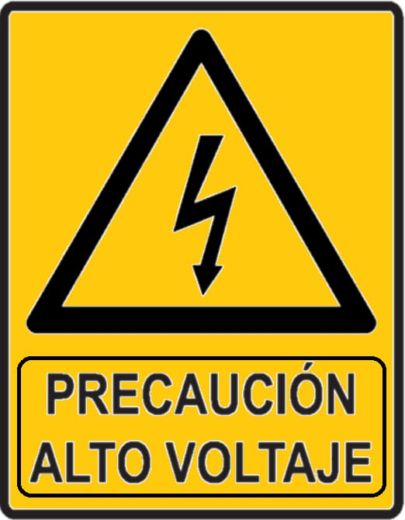
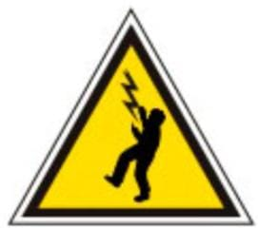
SEÑALETICA

